Slide 1
DGL 101: Hello-World 和DGL基本操作
AWS上海人工智能研究院（AWS ShangHai AI Lab）
Jian Zhang

Slide 2
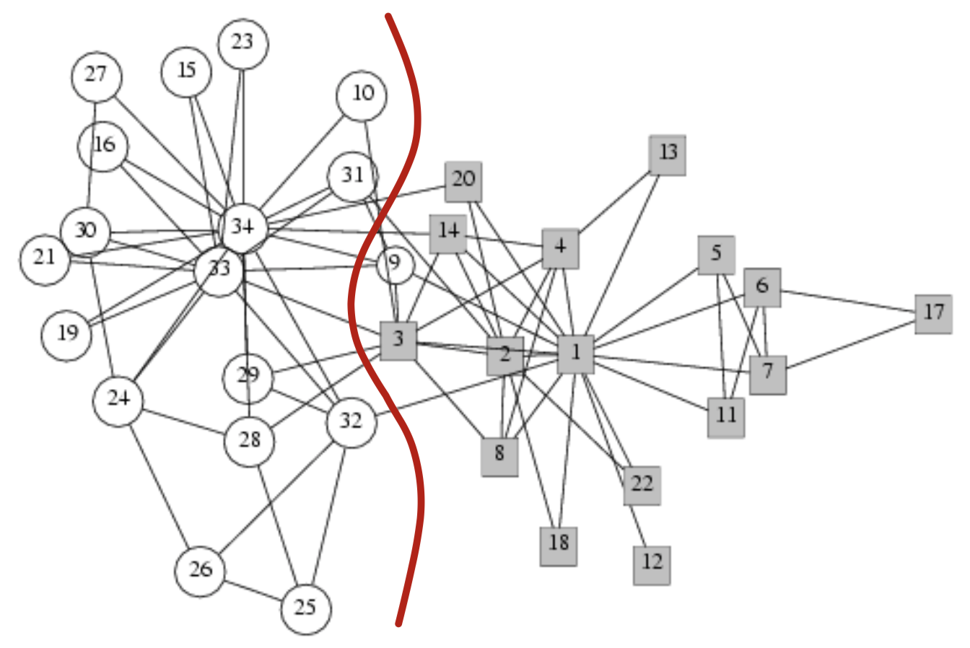
Hello-World 样例
一个半监督的点分类问题
只有很少的标注数据
主要依赖图的结构信息进行学习
一个非监督的边预测问题
利用图结构已有的边和不存在的边，进行边预测学习
同样依赖图的结构信息进行学习

Slide 3
Hello-World 样例
在今天的实际操作里，你会学到:
导入图数据和进行数据预处理；
构建DGL图，并查看图的结构信息；
给图的点和边加入特征；
使用DGL构建一个GraphSage模型，并进行点分类的训练；
（时间允许）使用DGL完成边的剪切，并构建边预测的数据集。使用DGL的GraphSage模型，进行边预测的训练；
（时间运行）讲解Message-Passing的底层接口

Slide 4
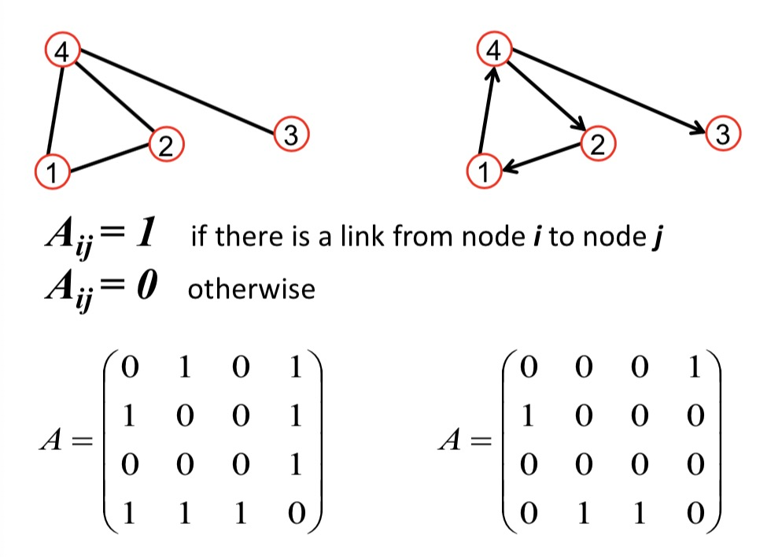
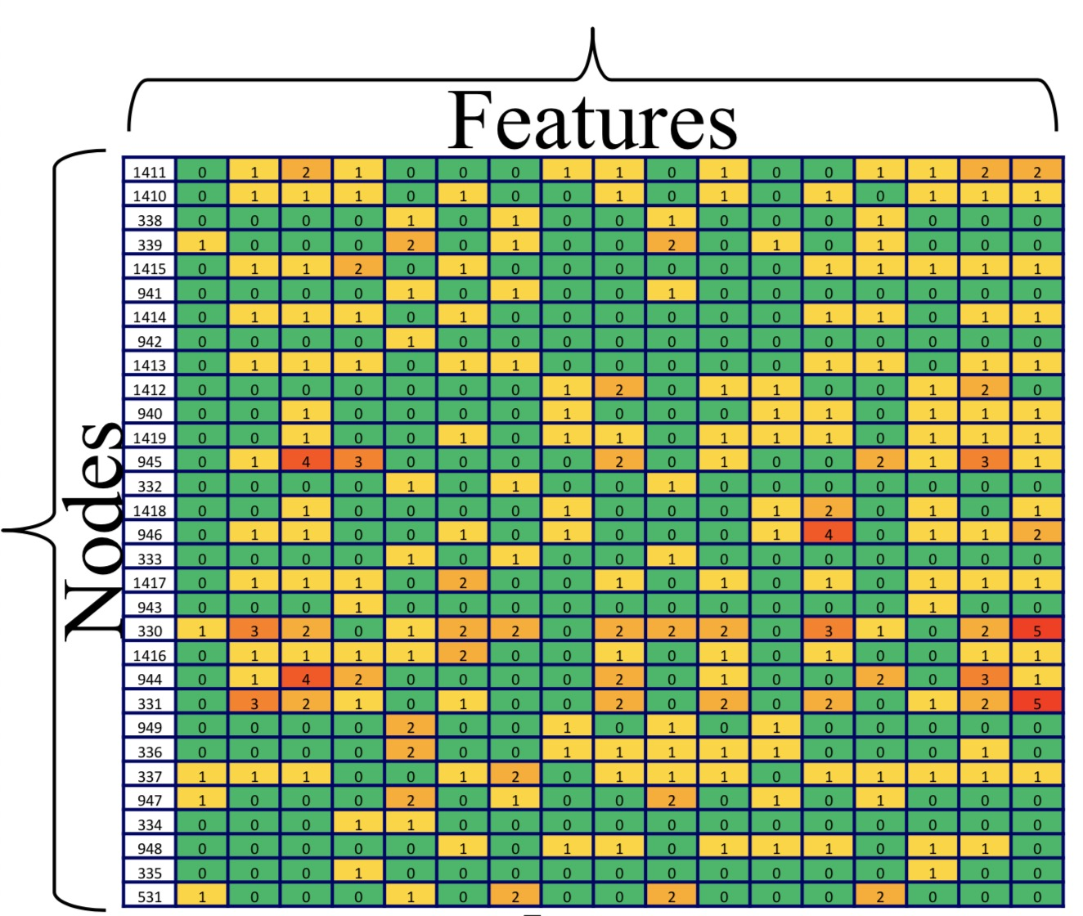
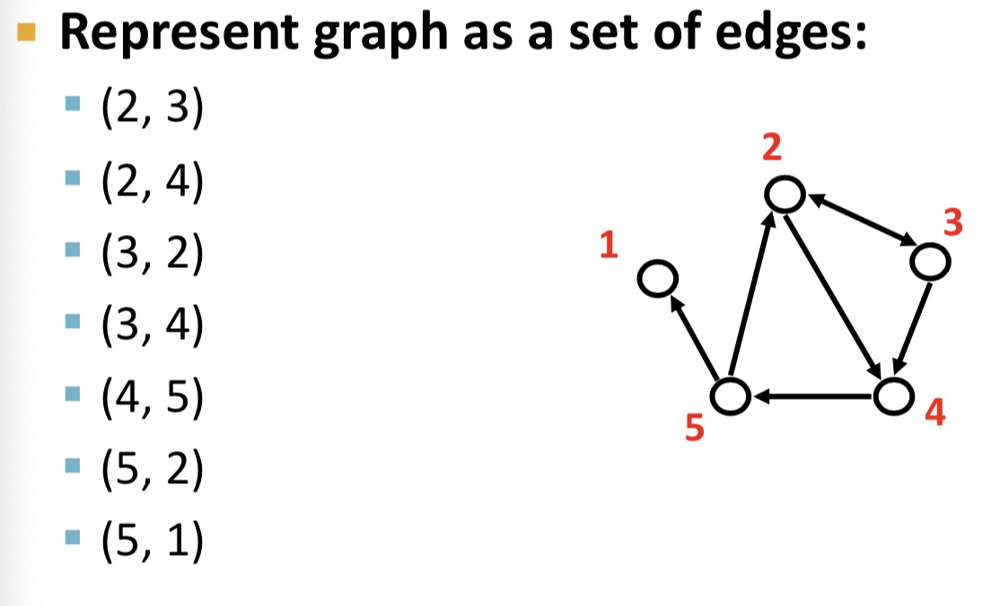
典型的图数据结构

Slide 5
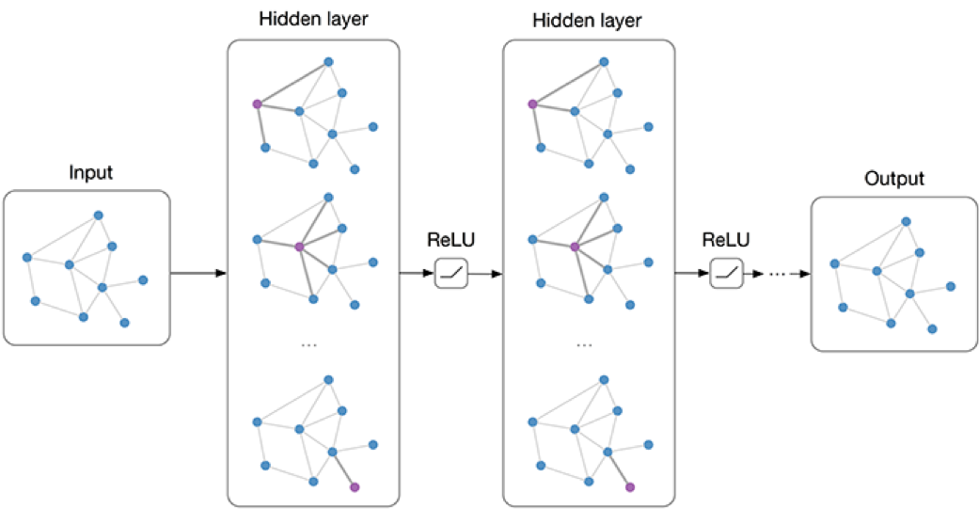

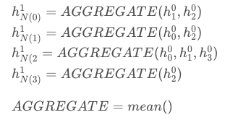
The Model - GraphSage
Nodes: 0,1,2,3
Edges: (0,1), (0,2), (1,2), (2,3)
Features: (3, 1), 3-d
0
1
2
3
1 | 1 | 1 | 1
1 | 1 | 1 | 1
1 | 1 | 1 | 1
1 | 1 | 1 | 1
1 | 1 | 1 | 1
1 | 1 | 1 | 1
0 | 0.1 | 0.1 | 0.1
1 | 0.2 | 0.2 | 0.2
2 | 0.4 | 0.4 | 0.4
3 | 0.8 | 0.8 | 0.8
0 | 0.3 | 0.3 | 0.3 | 0.1 | 0.1 | 0.1
1 | 0.25 | 0.25 | 0.25 | 0.2 | 0.2 | 0.2
2 | 0.37 | 0.37 | 0.37 | 0.4 | 0.4 | 0.4
3 | 0.4 | 0.4 | 0.4 | 0.8 | 0.8 | 0.8
0 | 1.2 | 1.2 | 1.2 | 1.2
1 | 1.35 | 1.35 | 1.35 | 1.35
2 | 2.2 | 2.2 | 2.2 | 2.2
3 | 3.6 | 3.6 | 3.6 | 3.6
ReLU
H⁰
W¹
H¹

